Slide 1
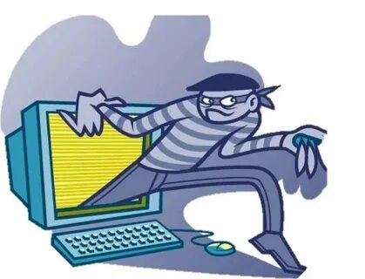
«Киберугрозы: основные методы защиты»
Подготовила: Тимаева С.В.
Учитель немецкого языка
Класс: 5

Slide 2
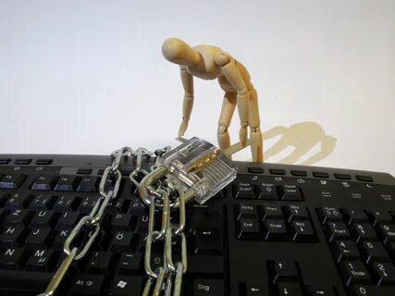
+
Киберугроза
это незаконное проникновение или угроза вредоносного проникновения в чужое виртуальное пространство.
Киберугроза может воздействовать на информационное пространство компьютера, в котором находятся сведения, хранятся материалы физического или виртуального устройства.
Атака обычно поражает носитель данных, специально предназначенный для их хранения, обработки и передачи личной информации пользователя.

Slide 3
ы
Виды киберугроз
Вирусы (главная угроза) «черви», трояны и т.д, которые скрытно проникают в компьютерные системы. С вирусами сталкиваются все пользователи устройств, так как незащищенные компьютеры и другие устройства легко могут заразиться компьютерным вирусом.
Спам второй по важности. Доля спама среди почты иной раз достигает 70%. Письма, призывающие купить таблетки от похудения или записаться на курсы английского языка, расходуют интернет-трафик, забивают каналы связи, отвлекают от действительно важных дел. Распространенный канал внедрения вирусов и троянских программ.
Удаленный взлом возможность читать и редактировать хранящиеся на ваших ПК документы, уничтожать их по своему желанию, внедрять в вашу сеть программы, следящие за вашими действиями или собирающие иную информацию, даже использовать веб-камеры устройств для слежения.

Slide 4
Виды киберугроз
Уязвимости ПО Ошибки и недоработки в программах, которыми потом пользуются хакеры, становятся основой вирусов. Поиск уязвимости ведется целенаправленно. Использование бесплатного и нелицензионного ПО тоже повышает шансы получить вирус.
Утечка данных второе место по опасности. Skype, «ВКонтакте», «Instagram», электронная почта — каналы утечки информации. Телефоны, планшеты, ноутбуки, «флешки» и внешние жесткие диски можно потерять или кто-то может их украсть.
Фишинг пользователь переходит на поддельный сайт, который полностью имитирует сайты магазинов, банков или Госуслуг. Если оставить на фишинговом сайте свои данные, злоумышленники получат к ним доступ.

Slide 5
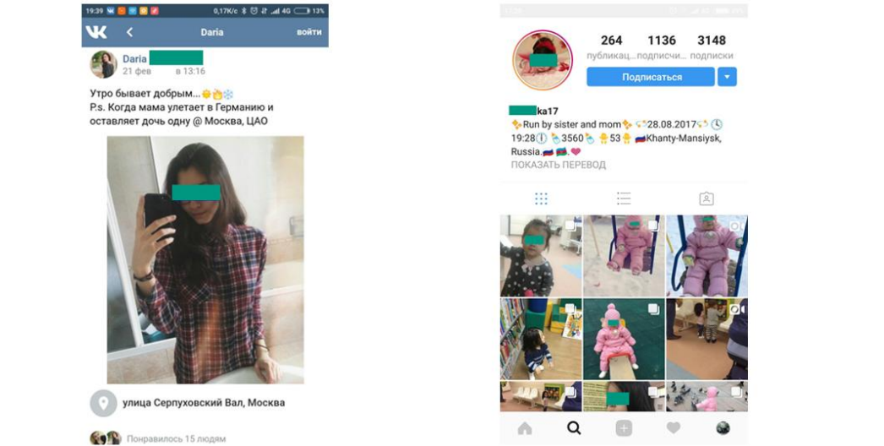
Социальные онлайн-риски:
Овершеринг - от англ. «overshare», раскрывать неуместное количество деталей о личной жизни (в интернете, в частности)

Slide 7
Социальные онлайн-риски: овершеринг, что нужно знать?
Необходимо знать о возможных последствиях овершеринга и стараться минимизировать риски, не выкладывая лишнюю информацию о себе в открытый доступ.
Разобраться в настройках приватности и настроить аккаунт в социальных сетях. Можно с помощью специальных сайтов: https://privacy.kaspersky.com/
Помнить, что домашний адрес, телефон, откровенные фото, фото с дорогими подарками – не для всех в интернете!
Если аккаунт в социальной сети является публичным, следовать правилу «think before post» («думать перед тем, как опубликовать»).

Slide 8
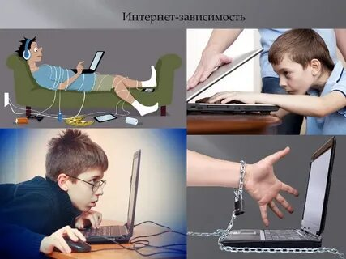
Онлайн-зависимость признаки:
Изменение пищевого поведения (постоянное переедание или отказ от еды).
Яркие вспышки агрессии у ребенка при ограничении его во времени.
Увеличение времени за компьютерными играми, ночное общение в социальных сетях.
Приступы гнева в ответ на запрет пользоваться телефоном, планшетом и другими техническими средствами.

Slide 9
Основы кибербезопасности Что нужно знать?
Не разглашать тайны. Нельзя бездумно раздавать свои персональные данные в интернете (ФИО, адрес, номера телефонов).
Замечать поддельные сайты.
Перед тем как перейти по ссылке сайта, изучите ее: часто адрес поддельного сайта похож на настоящий (например, vk-vk.com, вместо vk.com). Если ввести данные на таком сайте, они становятся известны злоумышленнику.

Slide 10
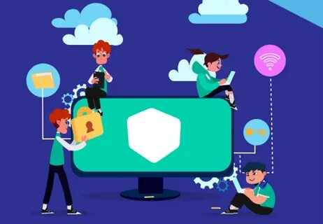
Основы кибербезопасности Что нужно знать?
Распознавать злоумышленников: в реальной жизни не знаком с этим человеком; собеседник в разы старше ребенка; очень мало друзей в соцсети, зарегистрирован недавно; собеседник настоятельно требует фото, какие-либо данные и др.
Придумывать разные пароли Использовать один пароль для всех сайтов — не самое разумное решение.
Понимать грань между виртуальностью и реальным миром. Нельзя делать в виртуальном мире то, что вы бы не стали делать в реальном.

Slide 11
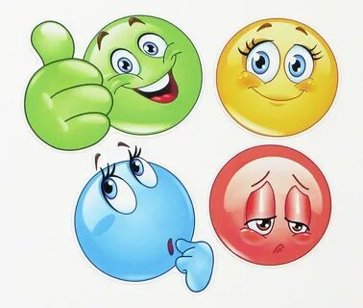
Вопрос-ответ
Киберугроза
это незаконное проникновение или угроза вредоносного проникновения в чужое виртуальное пространство.
Овершеринг
от англ. «overshare», раскрывать неуместное количество деталей о личной жизни (в интернете, в частности).
Вирусы
«черви», трояны и т.д, которые скрытно проникают в компьютерные системы.
Спам
Письма, призывающие купить таблетки от похудения или записаться на курсы английского языка, расходуют интернет-трафик, забивают каналы связи, отвлекают от действительно важных дел.
Фишинг
пользователь переходит на поддельный сайт, который полностью имитирует сайты магазинов, банков и другие.

Slide 12
Список использованных ресурсов
Анализ актуальных киберугроз и средств защиты от них. [Электронный ресурс]. — Режим доступа: https://cyberleninka.ru/article/n/analiz-aktualnyh-kiberugroz-i-sredstv-zaschity-ot-nih/viewer
Информационная безопасность в цифровой образовательной среде: анализ информационных рисков и выработка стратегий защиты школьников от негативных последствий цифровизации образования. [ Электронный ресурс]. — Режим доступа: https://cyberleninka.ru/article/n/informatsionnaya-bezopasnost-v-tsifrovoy-obrazovatelnoy-srede-analiz-informatsionnyh-riskov-i-vyrabotka-strategiy-zaschity/viewer
Учи.ру образовательная онлайн-платформаhttps://uchi.ru/

Slide 13
Спасибо за внимание!

